Slide 1
Biometrijsko prepoznavanje na osnovu slike dužice oka
Diplomski rad
Mentor: prof. dr Zdenka Babić
Kandidat: Jasmina Smailović

Slide 2
Uvod u biometrijsko prepoznavanje
Biometrija predstavlja automatizovan metod utvrđivanja identiteta osobe na osnovu fizioloških karakteristika kao što su lice, otisak prsta, geometrija ruke, dužica ili mrežnjača oka, raspored vena ili glas.
Notes:
Biometrija predstavlja automatizovan metod utvrđivanja identiteta osobe na osnovu fizioloških karakteristika kao što su lice, otisak prsta, geometrija ruke, dužica ili mrežnjača oka, raspored vena ili glas.
Ljudski faktor i dalje predstavlja osnovni nedostatak u sigurnosti brojnih sistema: nemaštovite i jednostavne lozinke u vidu datuma rođenja ili imena partnera, zalijepljene na papiru s donje strane tastature ili na monitoru, zapisane na ceduljicama u novčaniku... Sve veća potreba za pamćenjem lozinki i brojeva tjera nas na upotrebu istih šifara ili onih lakih za pamćenje. Biometrija eliminiše potrebu za pamćenjem lozinki jer smo lozinka mi sami. Ono što je nekada predstavljalo osnovni trik u naučnofantastičnim filmovima, danas postaje uobičajena slika u predvorjima zgrada ogromnih kompanija, u državnim institucijama i na aerodromima.

Slide 3
Uvod u biometrijsko prepoznavanje
Pitanje svih mogućih aspekata razlikovanja, prepoznavanja i identifikacije javlja se još u dalekoj istoriji.
U novom vijeku, a posebno razvojem humanističkih i prirodnih nauka došlo je do procvata brojnih metoda koje su trebale pridonijeti identifikaciji, prepoznavanju i razlikovanju određenih osoba.
Neke od klasičnih identifikacijskih metoda, koje su prema opštim karakteristikama biometrijske, dobivaju potpuno novo značenje i kvalitetu i doživljavaju svoj remake u informatičko-digitalnom okruženju.
Notes:
Pitanje svih mogućih aspekata razlikovanja, prepoznavanja i identifikacije javlja se još u dalekoj istoriji. U plemenskom sistemu prvobitne zajednice, neposlušne članove plemena koji su se ogriješili o plemenska pravila uz progon kao mjeru s vrlo izvjesnom smrću (nije se moglo preživjeti sam, bez vatre, hrane i lovačke opreme), određivalo se i označavanje istih sakaćenjem, ožiljcima ili žigosanjem. Nakon takvog obilježavanja, svi su znali da se radi o prognaniku, pa ga nije prihvatalo ni drugo pleme. Poznati su slični načini označavanja ubica, lopova i nemoralnih u srednjovjekovnoj Evropi, ali i širom svijeta.
Pojedine metode identifikacije koristile su se i u humanije svrhe, pa je poznato da su prije četiri hiljade godina u pisanim dokumentima Asiraca i Babilonaca kao znak pisca i dokaz autorstva na dokument otiskivani otisci papilarnih linija prsta (tzv. Supur), a još stari Kinezi označavali su novorođenčad kako bi izbjegli zamjenu djece.
U novom vijeku, a posebno razvojem humanističkih i prirodnih nauka došlo je do procvata brojnih metoda koje su trebale pridonijeti identifikaciji, prepoznavanju i razlikovanju određenih osoba.
Neke od klasičnih identifikacijskih metoda, koje su prema opštim karakteristikama biometrijske, dobijaju potpuno novo značenje i kvalitetu i doživljavaju svoj remake u informatičko-digitalnom okruženju.
To je posebno značajno u području antropološke identifikacije koja je zbog tehnoloških ograničenja tokom 20. vijeka gotovo napuštena, osim u zoni sudsko-medicinskih ekspertiza. Također, savremena tehnološka i naučna dostignuća omogućavaju nastanak i razvitak potpuno novih metoda identifikacije, koje se temelje na tjelesnim i ponašajnim individualnim karakteristikama osoba koje prije nije bilo moguće registrovati, izdvojiti i koristiti.

Slide 4
Uvod u biometrijsko prepoznavanje
Ideja da se dužica oka koristi kao optički otisak prsta za identifikaciju osobe potiče od oftalmologa koji su iz iskustva primijetili da svaka dužica ima jedinstvenu teksturu i visok nivo detalja koji ostaju nepromijenjeni decenijama.
Notes:
Ideja da se dužica oka koristi kao optički otisak prsta za identifikaciju osobe je prvi put predložena od strane oftalmologa koji su iz iskustva primijetili da svaka dužica ima jedinstvenu teksturu i visok nivo detalja koji ostaju nepromijenjeni decenijama. Tačnije, ideju da se koriste obilježja dužice za prepoznavanje osoba prvi puta je predložio oftalmolog Frank Burch 1936. Ideja se 1980-ih godina pojavljivala samo u filmovima o Jamesu Bondu, no i dalje se radilo o naučnoj fantastici. 1986. dva su druga oftalmologa Aran Safir i Leonard Flom patentirali tu ideju, a 1989. obratili su se Johnu Daugmanu sa Harvardskog univerziteta da razvije algoritme koji će omogućiti prepoznavanje putem dužice. Ti algoritmi, koje je Daugman patentirao 1994., su prvi i dosad najučinkovitiji algoritmi na ovom području. Vlasništvo su kompanije Iridian Technologies te su temelj današnjim sistemima i proizvodima za prepoznavanje putem dužice. Većina istraživanja na području biometrijske identifikacije skeniranjem dužice oka temelje se na njegovim postavkama. Takođe, na njima se temelje svi komercijalni proizvodi do sada proizvedeni

Slide 5
Uvod u biometrijsko prepoznavanje
Vladine agencije u Sjedinjenim Američkim Državama prve su počele koristiti ovu tehnologiju. Tačnije 1994. državni zatvor Lancaster County Prison u saveznoj državi Pennsylvania prva je institucija koja je uvela prepoznavanje zatvorenika putem dužice.
Aerodromi Charlotte/Douglas International Airport (North Carolina) i Flughafen Frankfurt (Njemačka) omogućili su svojim čestim putnicima da ostave svoj uzorak dužice u njihovom sistemu kako bi povećali protočnost putnika.
Notes:
U Ujedinjenim Arapskim Emiratima već od 2001. godine se na aerodromima koristi automatsko prepoznavanje osoba putem skeniranja dužice oka. Tipično, dnevno 6500 putnika prođe kroz ove aerodrome i uradi se 2.7 milijardi poređenja dužica. Do sada nije bilo nijedne pogrešne identifikacije osobe. Nakon što putnik pogleda u kameru na sekundu ili dvije, počinje izvršavanje algoritma za identifikaciju. Do sada je 9500 osoba na ovaj način uhvaćeno da putuje pod lažnim identitetom

Slide 6
Zašto dužica?
Sljedeće karakteristike dužice naglašavaju njenu pogodnost za korištenje u automatskoj identifikaciji:
Inherentna izolacija i zaštita od okoline jer je interni organ oka, iza rožnjače i vodene tečnosti.
Dužica se tijekom ljudskog života ne mijenja kao ostale karakteristike.
Nemogućnost promjene operacijom bez rizika da se ošteti vid.
Fiziološka osjetljivost na svjetlost koja omogućava prirodni test protiv varke (postavljanje lažnog oka umjesto pravog).

Slide 7
Zašto dužica?
Svako ima različite strukture dužice.
Lakoća registrovanja slike dužice na distanci od osobe bez fizičkog kontakta, nenametljivo i moguće neupadljivo.
Polarna geometrija koja dozvoljava prirodni koordinatni sistem i originalne koordinate.
Za dobro raspoznavanje dovoljno je 30 - 40 % slike dužice.
Mala je vjerovatnoća lažnog prihvatanja.
Algoritam koji obrađuje sliku je vrlo brz.

Slide 8
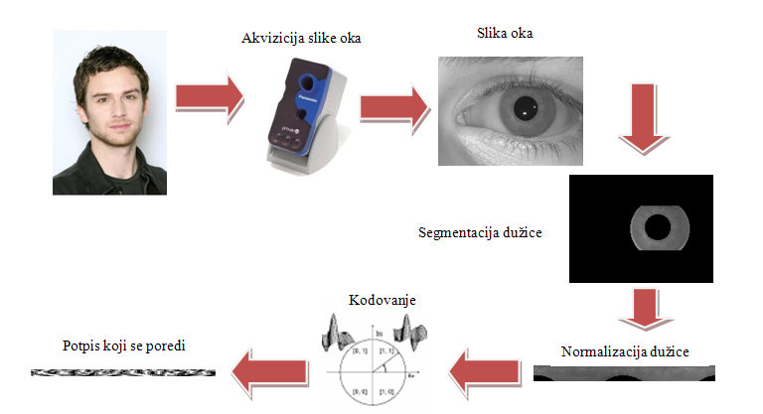
Postupak prepoznavanja

Slide 9
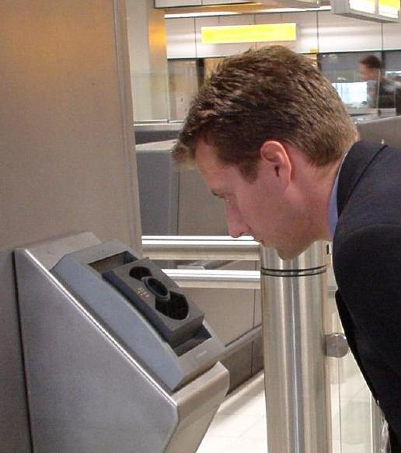
Akvizicija slike oka
Da bi bila upotrebljiva, dužica oka se mora fotografisati na udaljenosti od 10-ak centimetara do najviše jednog metra.
Osoba se mora precizno pozicionirati u odnosu na kameru, dakle nije moguće provesti sigurnosni postupak bez saradnje subjekta.
Notes:
Pošto je dužica dosta mala (prečnik je otprilike 1 cm) i ima dosta detalja pod infracrvenim svjetlom, akvizicija slike dužice visoke kvalitete je jedan od glavnih izazova u praktičnom radu.
Negativna strana je ta što se osoba mora precizno pozicionirati u odnosu na kameru, dakle nije moguće sprovesti akviziciju slika dužice oka bez saradnje subjekta. To i nije veliki problem zato što se ova metoda uglavnom koristi u područjima najviše sigurnosti, kao što su banke i aerodromi, čega i subjekti trebaju biti svjesni. Usmjeravanje osobe na idealnu poziciju za akviziciju fotografije se najčešće izvodi glasovnim porukama i kada osoba dođe u dobru poziciju za akviziciju, uređaj automatski fotografiše. Postoje i komplikovaniji, ali za subjekta ugodniji načini, kao što je automatsko traženje i zoom dužice od strane uređaja ili korištenje ogledala, međutim saradnja subjekta je uvijek potrebna. Osim praktičnih problema akvizicije slike oka, cijelu stvar otežava i činjenica da se to često ljudima ne sviđa. Ostavljanje podataka o dužici oka ljudima nije drago, kao i sama interakcija sa uređajem prilikom provjere. Mnogi ljudi imaju strah od posljedica skeniranja oka ili su nervozni i odmah sumnjičavi.
Cijeli postupak, akvizicija i identifikacija zajedno, zavisno o brzine kompjutera, traje oko sekundu ili dvije.

Slide 10
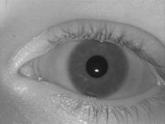
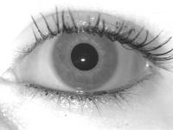
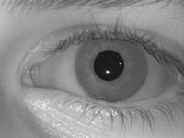
Akvizicija slike oka
Slike ne moraju biti velike rezolucije, približno 480x640 piksela, te imaju paletu od 256 sivih nijansi, što je prednost ove metode jer takva oprema nije skupa.
Boja dužice nije bitna za prepoznavanje.

Slide 11
Segmentacija dužice oka
Prvi korak, nakon utvrđivanja da je dužica vidljiva na snimljenoj slici, je izolovati područje dužice u slici oka.
Uspješnost segmentacije zavisi od kvalitete slike oka.
Notes:
Prvi korak, nakon utvrđivanja da je dužica vidljiva na snimljenoj slici, pri prepoznavanju pomoću dužice je izolovati područje dužice u slici oka. Uspješnost segmentacije zavisi od kvalitete slike oka. Kod osoba s tamnijim pigmentom dužice, kontrast između dužice i zjenice je malen, što dovodi do problema pri segmentaciji.
Segmentacija je ključan korak pri prepoznavanju, jer u slučaju greške daljnji postupci u procesu prepoznavanja daju pogrešne rezultate, što uzrokuje lošiji postotak prepoznavanja.

Slide 12
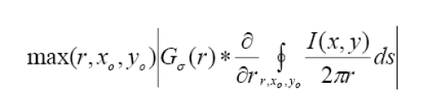
Segmentacija dužice oka
Za pronalaženje kontura zjenice i dužice Daugman predlaže sljedeći integro-diferencijalni operator:
Notes:
gdje su x₀, y₀ i r koordinate centra i poluprečnik kružnice koja je kandidat za granicu između beonjače i dužice ili između dužice i zjenice. Gσ(r) je Gausova funkcija, a I(x,y) originalna ulazna slika.
Zahvaljujući kružnom obliku dužice, lokalizacija njenih granica se radi na osnovu ulazne slike I(x,y) pomoću integro-diferencijalnog operatora koji traži maksimum zamućene parcijalne derivacije normalizovanog integrala određenog centralnim koordinatama (x₀, y₀) i poluprečnikom r. Simbol * označava konvoluciju, a Gausova funkcija je funkcija zamućenja sa skalom σ. Cijeli operator se ponaša kao detektor kružnih ivica, koji iterativno traži maksimum definisane konvolucije gdje se poluprečniku povećava vrijednost, a tri parametra (koordinate centra (x₀, y₀) i poluprečnik r) definišu putanju integracije

Slide 13
Segmentacija dužice oka
Navedeni algoritam se radi dva puta, prvi put da se detektuje vanjska ivica dužice, a drugi put da se detektuje ivica zjenice.
Kapci i trepavice obično narušavaju gornje i donje dijelove dužice oka. Zbog njih, potrebna je tehnika koja će pored lokalizacije dužice odstraniti i ova neželjena područja. Za odstranjivanje ovih neželjenih podružja koristi se Houghov algoritam.

Slide 14
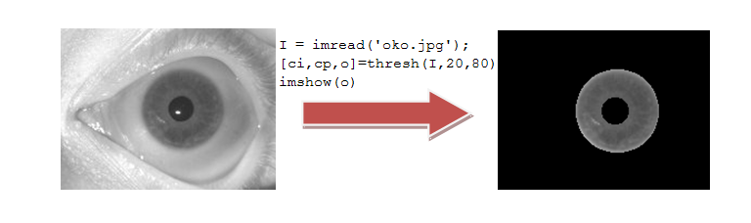
Segmentacija dužice oka

Slide 15
Segmentacija dužice oka
Notes:
Vrijeme utrošeno na segmentaciju jedne slike oka je između 3 i 4 sekunde.

Slide 16
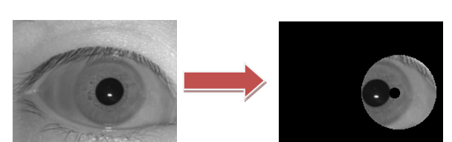
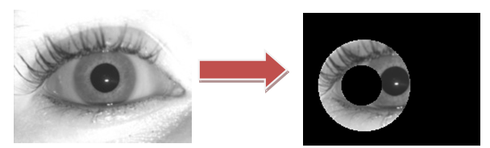
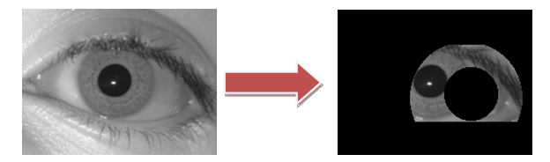
Primjeri neuspjele segmentacije
Notes:
Statistička evaluacija je rađena na slikama koje su uspješno segmentirane. Pojedine slike nisu uspješno segmentirane prvenstveno zbog lošeg kontrasta između beonjače i dužice, previše naglašenih trepavica ili zbog karakterističnih šara na dužici koje su „zbunile“ algoritam za segmentaciju.
Loš kontrast između beonjače i dužice može dovesti do toga da algoritam za segmentaciju kao granicu dužica/beonjača uzme neku od šara na dužici jer su one naglašenije od prave granice dužica/beonjača. Na sljedećoj slici se može vidjeti tipičan primjer lošeg kontrasta između beonjače i dužice.
Previše naglašene i crne trepavice su takođe jedan od razloga neuspjele segmentacije. Granica između trepavica i beonjače je sa većim kontrastom od granice između beonjače i dužice i zbog toga algoritam griješi i od granice sa većim kontrastom misli da je ona između beonjače i dužice. U skladu sa tim, i granica dužica/zjenica se pogrešno izračunava.
Previše naglašene i karakteristične šare na dužici takođe mogu dovesti do pogrešne segmentacije.

Slide 17
Normalizacija
Nakon uspješne segmentacije dužice iz slike oka, pristupa se fazi u kojoj se transformiše regija dužice tako da ima fiksne dimenzije da bi se omogućilo poređenje.
Nekonzistentnosti u dimenzijama između slika oka su proizvedene prvenstveno rastezanjem dužice zbog dilatacije zjenice usljed različitih razina osvjetljenja. Ostali razlozi nekonzistentnosti uključuju variranje udaljenosti oka od kamere, rotacija kamere ili oka, kao i pomijeranje glave.

Slide 18
Normalizacija
Slika se transformiše u polarni koordinatni sistem. Time se postiže da na prepoznavanje neće imati uticaj veličina zjenice i same slike.
Potrebno je naglasiti da zjenica nije uvijek koncentrična sa dužicom i da je često njen centar pomjeren u odnosu na centar dužice. Ova čijenica se mora uzeti u obzir pri normalizaciji dužice.
Notes:
Proces normalizacije će proizvesti potpis dužice koji ima iste konstantne dimenzije, tako da će dvije fotografije iste dužice pod različitim uslovima imati iste karakteristike na istoj prostornoj lokaciji.
Pri normalizaciji, potrebno je uzeti u obzir da u većini slučajeva zjenica nije koncentrična sa dužicom (centar zjenice može biti pomjeren u odnosu na centar dužice i do 15%).

Slide 19
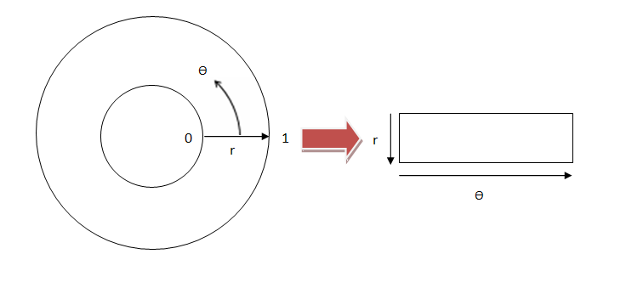
Normalizacija
The homogenous rubber sheet model kojeg je izmislio Daugman remapira svaku tačku unutar regije dužice u par polarnih koordinata (r,Ѳ) gdje je r na intervalu [0,1] i Ѳ je ugao koji se nalazi na intervalu [0,2π].
Notes:
Implementacija normalizacije je pretežno bazirana na Daugmanovom algoritmu.

Slide 20
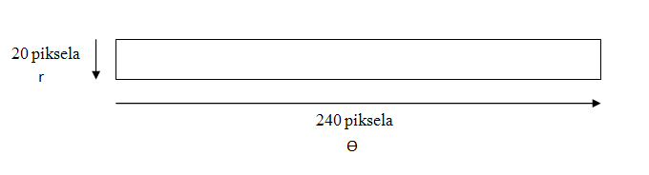
Normalizacija
U implementaciji, potpis dužice je pravljen dimenzija 20x240 piksela.
Notes:
Pored samog potpisa, funkcija normalizacije za izlaz daje i masku koja u sebi sadrži označena mjesta (nulama) koja u potpisu ne pripradaju dužici. To su mjesta na području dužice oka koja su zaklonjena kapcima ili trepavicama i ta mjesta se neće uzimati u obzir prilikom poređenja dva kodovana potpisa. Na potpisu, ta područja su crne boje.

Slide 21
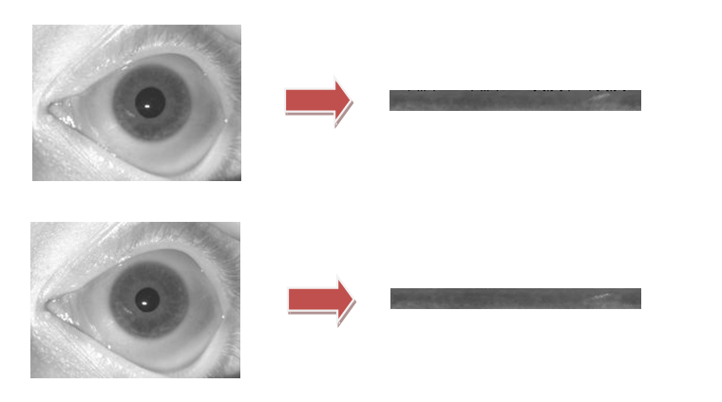
Normalizacija
Primjeri normalizacije dužice oka dati su na sljedećim slikama. Zjenica je manja na donjoj slici, ali normalizacija je ipak uspjela da skalira regiju dužice tako da ima konstantne dimenzije.

Slide 22
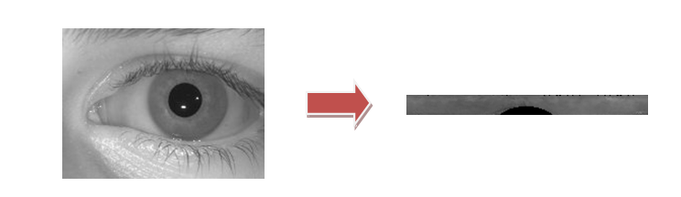
Normalizacija
Ukoliko je dužica oka narušena kapcima ili trepavicama, primijenjuje se Houghov algoritam za odstranjivanje kapaka i zbog toga se u normalizovanom uzorku javlja regija crnih piksela.
Notes:
Normalizacija jedne sementirane slike oka se izvrši za oko 0.09 sekundi.

Slide 23
Filtriranje
Da bi se obezbijedilo precizno prepoznavanje pojedinca, informacije koje su najviše diskiminirajuće moraju biti dobijene iz potpisa dužice.
Samo značajne karakteristike dužice moraju biti kodirane tako da se može vršiti poređenje između različitih uzoraka dužice.
Log-Gaborov filtar
Notes:
Log-Gaborove funkcije su efikasnije za kodovanje prirodnih slika, nego recimo, obične Gaborove funkcije koje će previše naglasiti niske frekvencije i premalo naglasiti visoke frekvencije pri bilo kojem kodovanju.

Slide 24
Kodovanje
Proces kodovanja proizvodi uzorak koji se sastoji od bita koji nose značajne informacije.
Ukupan broj bita u kodovanom uzorku je ugaona rezolucija pomožena sa radijalnom rezolucijom i sve pomnoženo sa 2.

Slide 25
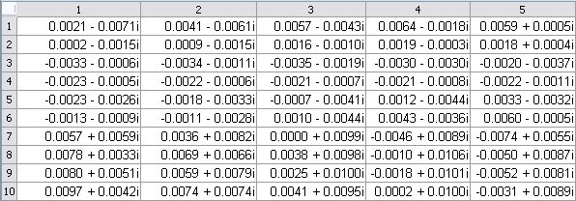
Kodiranje
Nakon filtriranja uzorka Log-Gaborovim filtrom, uzorak se sastoji od kompleksnih vrijednosti. Primjer dijela filtriranog uzorka dat je na sljedećoj slici.

Slide 26
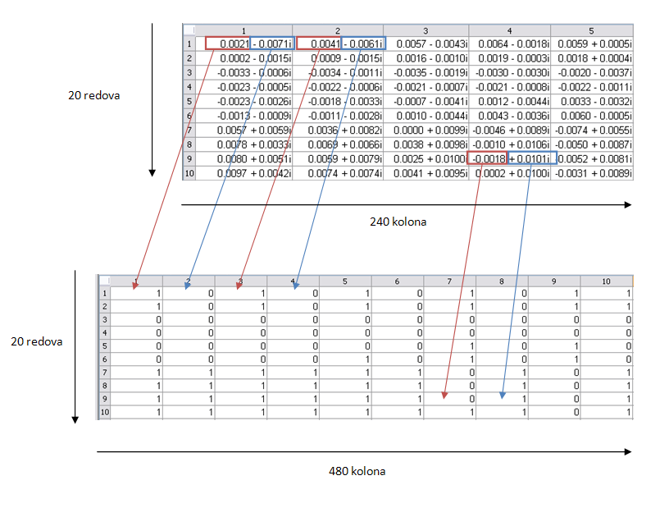
Kodiranje
Notes:
Binarne vrijednosti se dobijaju tako što se za svaku realnu i imaginarnu vrijednost u ćeliji ispituje da li je manja ili veća od nule. Od jedne ćelije u kojoj se nalazi kompleksna vrijednost dobiće se dvije sa binarnim vrijednostima, tako da će potpis dužice nakon kodovanja imati duplo više kolona nego nakon filtriranja. Prvo se ispituje realna vrijednost. Ukoliko je ona veća ili jednaka od nule, onda se u novu matricu upisuje jedinica. U suprotnom, upisuje se nula. Slično, ako je imaginarna vrijednost veća ili jednaka od nule, u sljedeću novu kolonu se upisuje jedinica. U suprotnom upisuje se nula.
Kodovanje jednog filtriranog potpisa dužice traje oko 0.0053 sekunde.

Slide 27
Poređenje uzoraka
Kada je dobijen kodovani potpis dužice, treba ga uporediti sa uzorcima u bazi podataka.
To se radi testom statističke nezavisnosti.
Svaki uzorak dužice generisan iz bilo kojeg oka će proći na testu statističke nezavisnosti sa uzorkom dužice bilo kojeg drugog oka. Međutim, ako padne na tom testu sa datim uzorkom dužice, našli smo podudaranje.
Notes:
Nakon lokalizacije dužice, odnosno nalaženja dijela potpisa na kojem se nalazi dužica i dobijanja potpisa dužice, zadnji korak jest odluka o tome da li snimljena dužica odgovara nekoj od pohranjenih u bazi podataka. Za to se koriste različite metode prepoznavanja, a jedna od najpoznatijih je zasnovanja na računanju Hammingove distance.

Slide 28
Poređenje uzoraka
Za poređenje i podudaranje uzoraka, Hammingova distanca je izabrana kao metrika za prepoznavanje.
Ovaj algoritam uključuje i upotrebu maski, tako da se jedino značajni bitovi koriste u izračunavanju Hammingove distance između dva uzorka dužice dok se ostali bitovi odbacuju (na primjer bitovi koji pripradaju kapcima ili trepavicama).
Na taj način, Hammingova distanca će biti izračunata koristeći jedino bite koji stvarno pripadaju regiji dužice

Slide 29
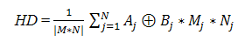
Poređenje uzoraka
Formula po kojoj se računa Hammingova distanca je data sa
gdje su M i N su odgovarajuće maske za potpise A i B, a N je broj bita u svakom potpisu. predstavlja broj bita u maskama M i N koji imaju vrijednost 1 u obje maske.
Notes:
Teorijski, dva uzorka koji su dobijeni od iste dužice, imaće Hammingovu distancu 0.0, no u praksi se to neće dogoditi. To se dešava jer normalizacija nije savršena, kao i zbog postojanja šuma.
Zbog toga, Hammingova distanca dva uzorka dobijena od iste dužice u praksi će imati veću vrijednost od 0.0.

Slide 30
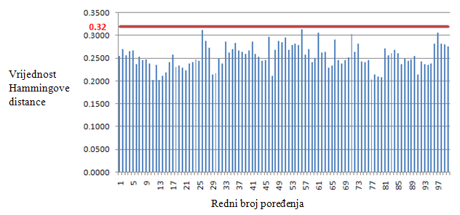
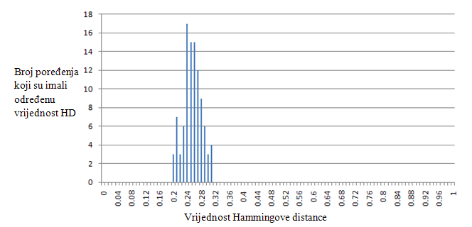
Statistička evaluacija
Poređenje različitih slika istog oka bez narušavanja kapcima ili trepavicama
Notes:
Da bi se izvršilo poređenje različitih slika istog oka izabrana je prva osoba u bazi slika i njeno lijevo oko. Zatim je grupa od 20 slika odabranog oka podijeljena slučajnim izborom na dva dijela po 10 slika i između te dvije grupa slika vršeno je poređenje. Na ovaj način obezbijeđeno je da se uvijek vrši poređenje različitih slika istog oka i izbjegnuta situacija u kojoj se porede dvije identične slike oka što ne odgovara realnoj situaciji. Zanimljivo je primijetiti da pri poređenju dvije slike oka koje pripadaju lijevom i desnom oku iste osobe ne dobije informacija da se radi o istoj osobi jer su ove dužice različite iako pripadaju istoj osobi. Zbog te činjenice, pri ovom testiranju moralo se opredijeliti za jedno od dva oka i na osnovu slika jednog oka vršiti ispitivanja da li će algoritam prepoznati da se radi o istoj osobi.
Pošto je vršeno poređenje između dvije grupe od po 10 slika oka, ukupno je izvršeno 100 poređenja različitih slika istog oka. Algoritam je pokazao 100%-tnu efikasnost i u svakom poređenju prepoznao da se radi o istoj osobi. Slike očiju ove osobe nisu bile narušene ni kapcima ni trepavicama.
Dobijeni rezultati Hammingove distance za 100 poređenja dati su u sljedećim grafikonima. Napomenimo još jednom da ukoliko je Hammingova distanca manja od vrijednosti 0.32 algoritam će javiti da se radi o istoj osobi.

Slide 31
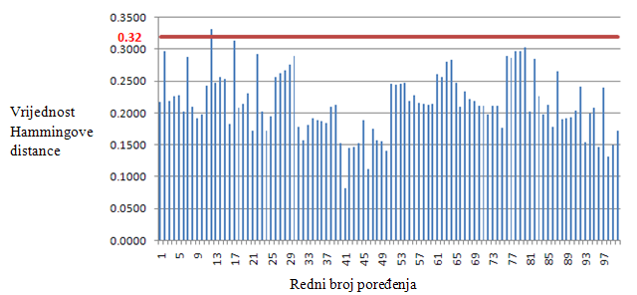
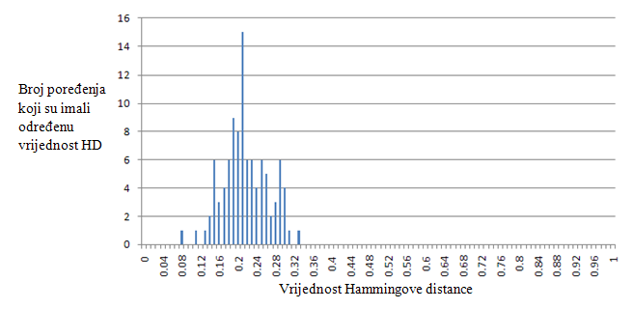
Statistička evaluacija
Poređenje različitih slika istog oka sa narušavanjem kapcima ili trepavicama

Slide 32
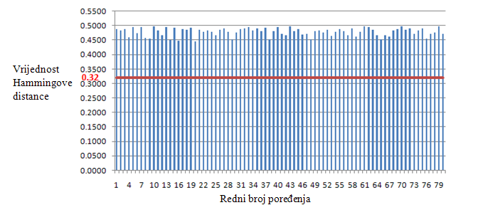
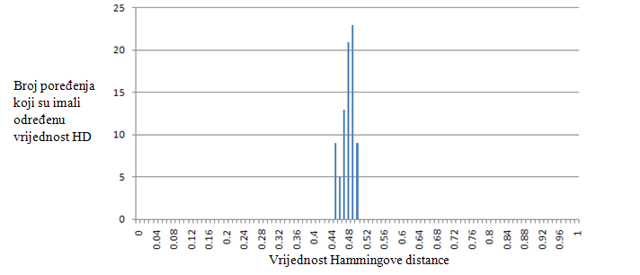
Statistička evaluacija
Poređenje slika različitih očiju
Notes:
Pri poređenju slika različitih očiju urađeno je 80 poređenja i pri tome je korišteno 18 različitih slika. Pošto su lijeva i desna dužica iste osobe različite, u tih 18 slika bile su i po dvije dužice iste osobe (lijeva i desna) jer algoritam i njih prepoznaje kao različite. Pri ovom poređenju, algoritam je pokazao 100%-tnu tačnost.
Dobijene vrijednosti su očekivane i odgovaraju teorijskim razmatranjima koja kažu da prilikom poređenja dužica različitih očiju očekivana Hammingova distanca je oko 0.5. Ova Hammingova distanca proizilazi iz činjenice da pri poređenju pojedinačnih bita različitih dužica jednaka je vjerovatnoća da će oni biti isti ili ne i iznosi 0.5.

Slide 33
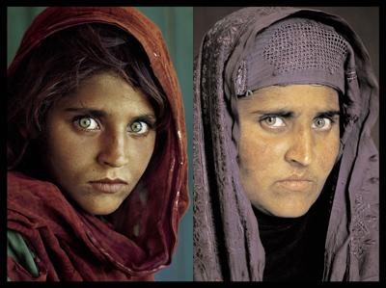
Zaključak
Jedan poznati primjer prepoznavanja osobe pomoću njene dužice je fotografija National Geographic-ovog fotografa Stevea McCurry-a, “Afghan girl ”.
Notes:
Godine 1984. je fotografisao djevojčicu Sharbat Gulu koja je tada imala 12 godina. Fotografisao ju je u izbjegličkom kampu u Pakistanu i proslavio se sa tom fotografijom. Dugo poslije je tražio subjekt svoje fotografije, da bi 18 godina poslije ponovo u zabačenom dijelu Afganistana fotografisao sada odraslu ženu, koja je prepoznata zahvaljujući svojim karakteristicnim dužicama.
Poredeći slike iz 1984. i 2002. Godine, dobijena je Hammingova distanca od 0.24 za lijevo oko i 0.31 za desno oko i time je dokazano da se radi o istoj osobi. Vjerovatoća da je algoritam za identifikaciju pogriješio je 1:10¹⁵ za lijevo oko i 1:6 000 000 za desno oko. Časopis National Geographic je prihvatio ovaj zaključak da se radi o istoj osobi i objavio to 2002. godine

Slide 34
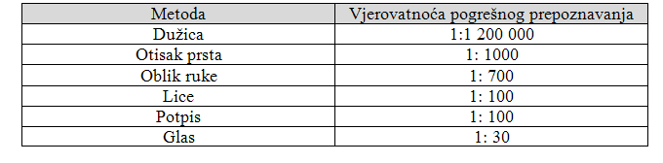
Zaključak
Prepoznavanje osobe skeniranjem dužice oka ima svoje prednosti i nedostatke, ali je u svakom slučaju jedna od najsigurnijih biometrijskih metoda.
Notes:
Prednosti su da je oko dobro zaštićen ljudski organ, dužica se tokom ljudskog života ne mijenja kao ostale karakteristike i SVAKO ima drugačije uzorke dužice. Za dobro prepoznavanje dovoljno je 30 - 40 % slike dužice, mala je vjerovatnoća pogrešnog prepoznavanja i algoritam koji obrađuje sliku je vrlo brz. Razne prevare se mogu otkriti zahvaljujući konstantnim promjenama veličine zjenice.
Negativne strane ne nadmašuju pozitivne. Glavni problemi su što je dužica relativno mala pa se mora fotografisati iz velike blizine (1 metar ili manje).
Kod slikanja može biti problem odsjaj od svjetla jer se dužica nalazi iza mokre prozirne reflektujuće površine.
Također je potrebna velika saradnja subjekta kod akvizicije slike. Zbog svega toga ova metoda ima karakteristična područja upotrebe gdje je potreban izuzetno visok stepen sigurnosti

Slide 35
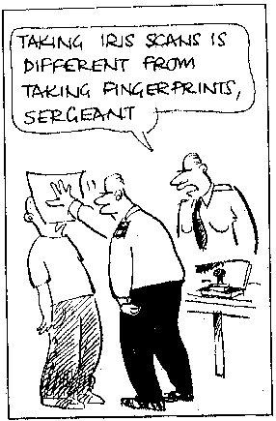
Hvala na pažnji!

